Slide 1
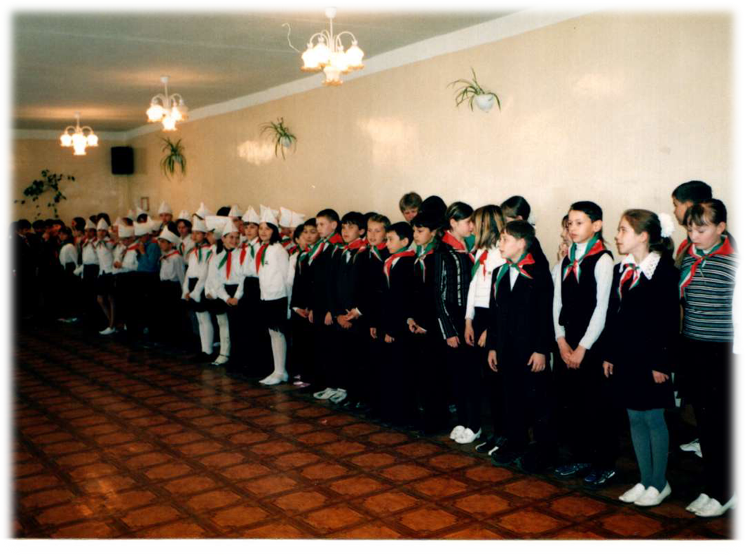

Детская общественная организация
им. Р. Миннекаева
МБОУ «Джалильская

Slide 2
НАШ ДЕВИЗ: «ПУСКАЙ НАД ВСЕМ, ЧТО СОВЕРШАЕШЬ ТЫ,
ПОСТУПИТ СЛЕД ДУШЕВНОЙ ЧИСТОТЫ…»
МУСА ДЖАЛИЛЬ
Детская общественная организация имени Рифгата Миннекаева* - добровольная, независимая, самоуправляемая организация учащихся 5-11 классов и взрослых, действующая на базе МБОУ «Джалильская СОШ №2»
*Миннекаев Рифгат Миннезарифович – родился 3 января 1961 г. в дер. Нижнее Якеево Азнакаевского района РТ. В 1978 году окончил Джалильскую среднюю школу №2.
1979г. был призван в ряды Советской Армии. Окончив курсы сан. инструкторов мобилизован Кировским РВК г. Казани в Афганистан. Сержант, санинструктор в/ч 71176. Вынес с поля боя 14 раненых товарищей. 1 октября 1980 г. в одной из атак был смертельно ранен.
Награжден медалью «За отвагу» и орденом Красной Звезды(посмертно). Похоронен в поселке Джалиль Сармановского района.

Slide 3
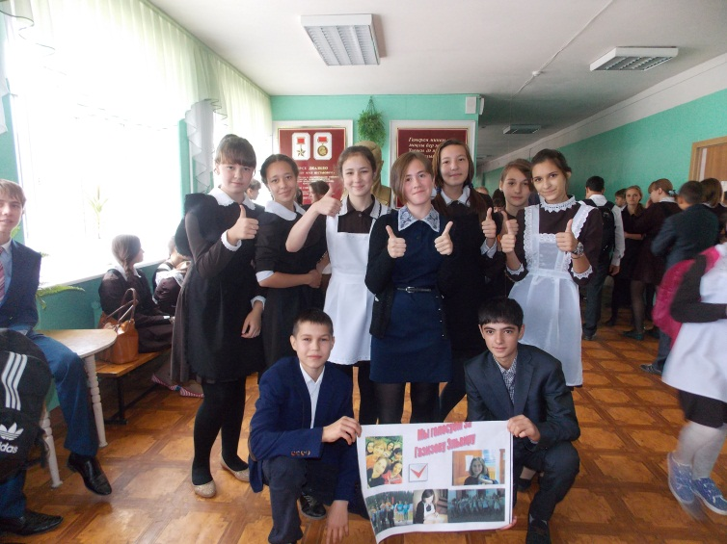
Наши цели:
стремление быть достойными гражданами своего Отечества;
осознание и реализация богатства жизненных возможностей.
Задачи :
воспитание общей человеческой культуры – жизнерадостности, доброты, признания достоинства другого человека, желание помогать слабым, пожилым людям, инвалидам;
воспитание важных черт характера личности: самостоятельности, инициативы, практичности, сильной воли, ответственности;
формирование уважительного отношения к взрослому поколению;
пробуждение разнородных интересов: туристических, спортивных, познавательных, творческих – активного использования свободного времени;
формирование добросовестного отношения к школьным и семейным обязанностям, а также развитие самостоятельности и активности.

Slide 4

Наш гимн и эмблема
В мир прекрасного входим мы смело,
И по лестнице знаний идем.
Здесь нас ждут, здесь нас любят, нам верят,
О тебе, наша школа, поем.
  Эх, Джалильская школа вторая,
  Не сравнить ни с одной, ты поверь.
  Здесь учился Рифкат Миннекаев,
  Здесь учился Притула Сергей.
    Вот и солнце рассыпалось искрами,
    Заливается трелью звонок.
    Ребятишки с надеждами чистыми,
    Как на праздник, бегут на урок.
      По душе нам кружки и турниры,
      Танцы, музыка, спорт для детей.
      И всё умное, доброе в мире -
      Всё под крышею школы моей.
        Вновь сюда возвращаться мы будем,
        Здесь дружить научились с тобой.
        Нашу школу вовек не забудем,
        Все придём к ней знакомой тропой.
          Мы идём с учащенным дыханием,
          Будут встречи ещё горячей,
          Здесь учился Рифкат Миннекаев,
          Здесь учился Притула Сергей.
          Маркова Л.В.
Я люблю Вас, наш славный учитель,
Слушать Вас бесконечно готов,
Вы наставник и друг, и целитель,
И герой многочисленных снов.

Slide 5
Структура и органы управления организацией
Общий сбор
Совет обучающихся – школьный Парламент
Президент школьного Парламента
Отдел науки и образования
Отдел культуру и досуга
Отдел здравоохранения и спорта
Информационный отдел
Отдел труда и заботы
Отдел правопорядка

Slide 6
Основные направления деятельности
Здоровье
Учеба
Краеведение
Милосердие
Экология
Труд
Досуг

Slide 7
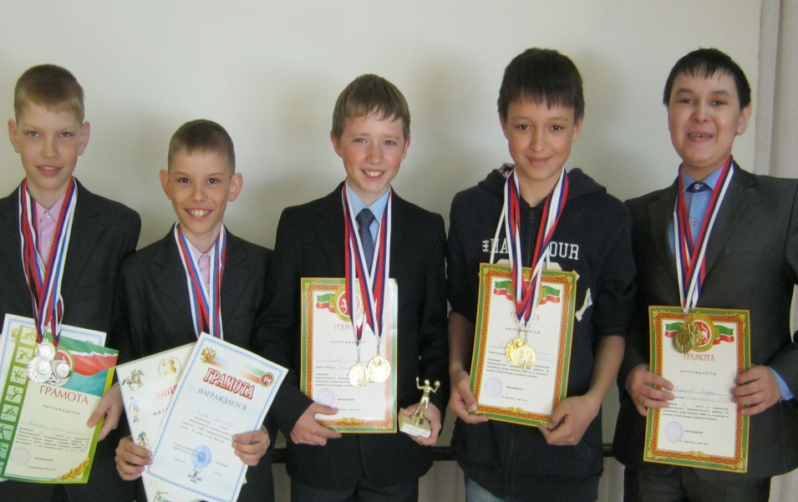
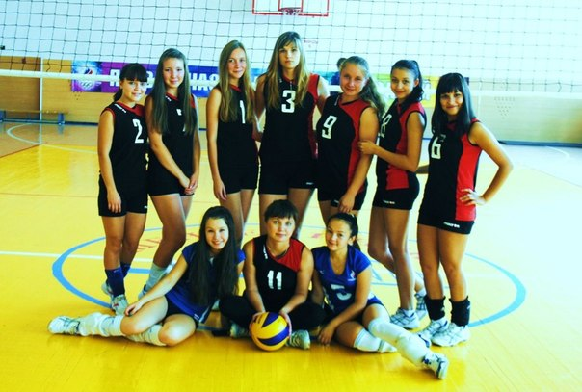
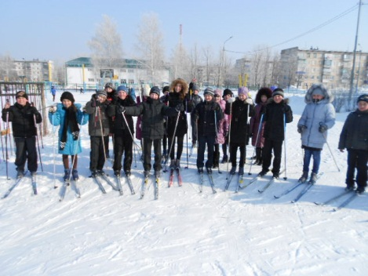
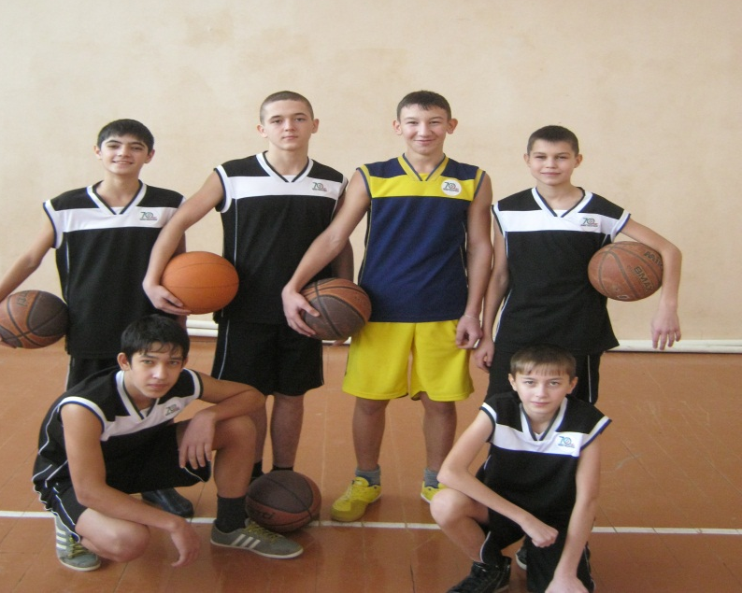
ЗДОРОВЬЕ - «Спорт нам поможет»

Slide 8
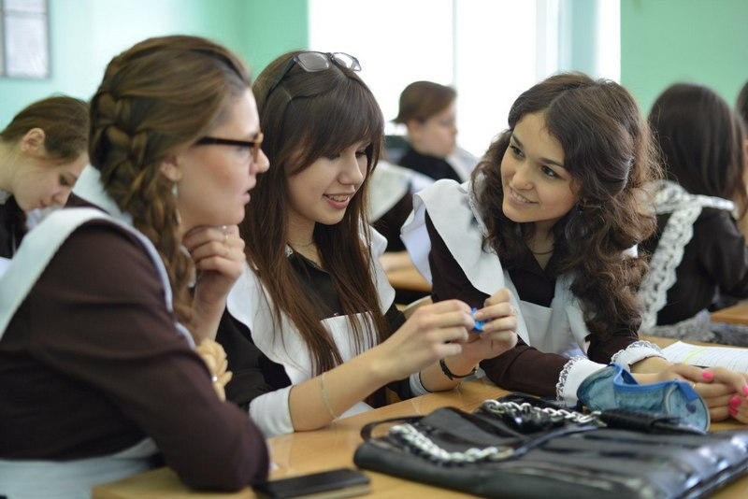
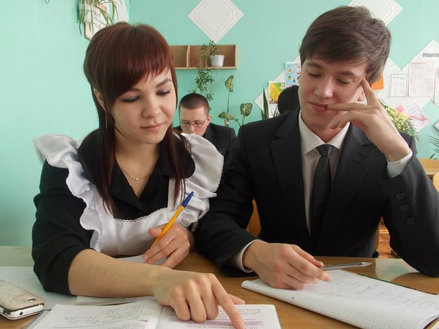
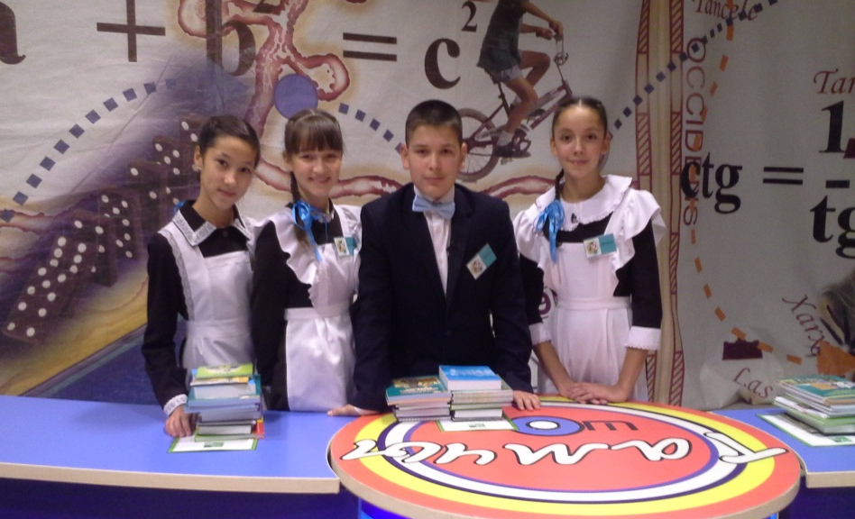
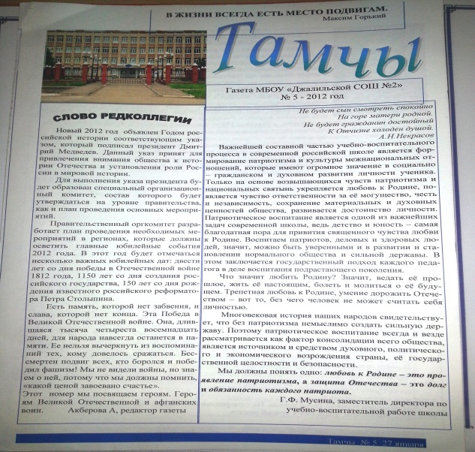
Учеба – «Хочу все знать»

Slide 9
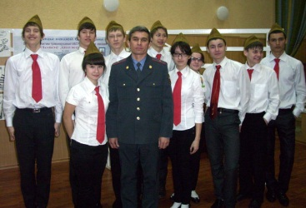
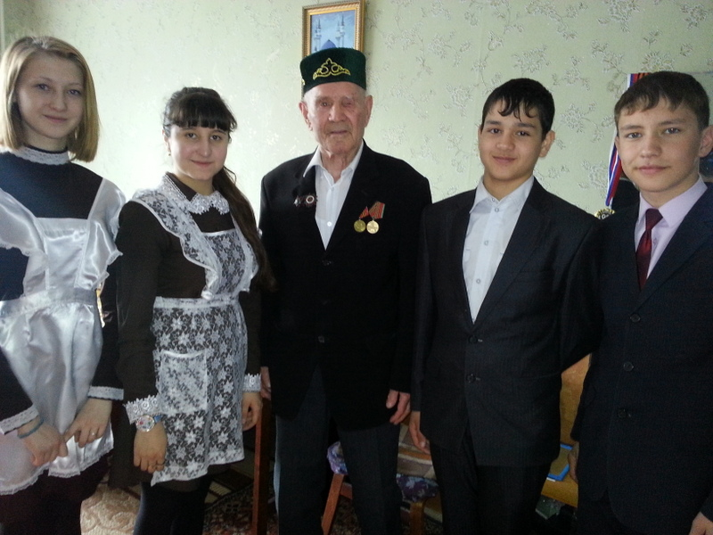
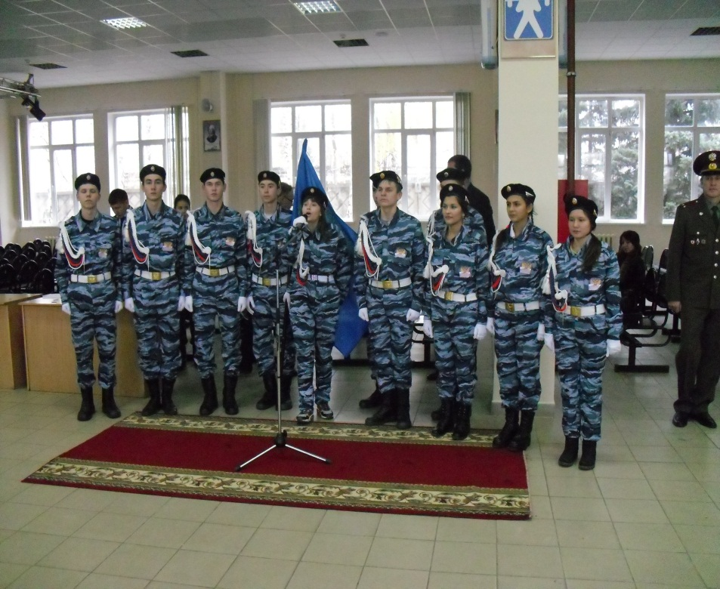
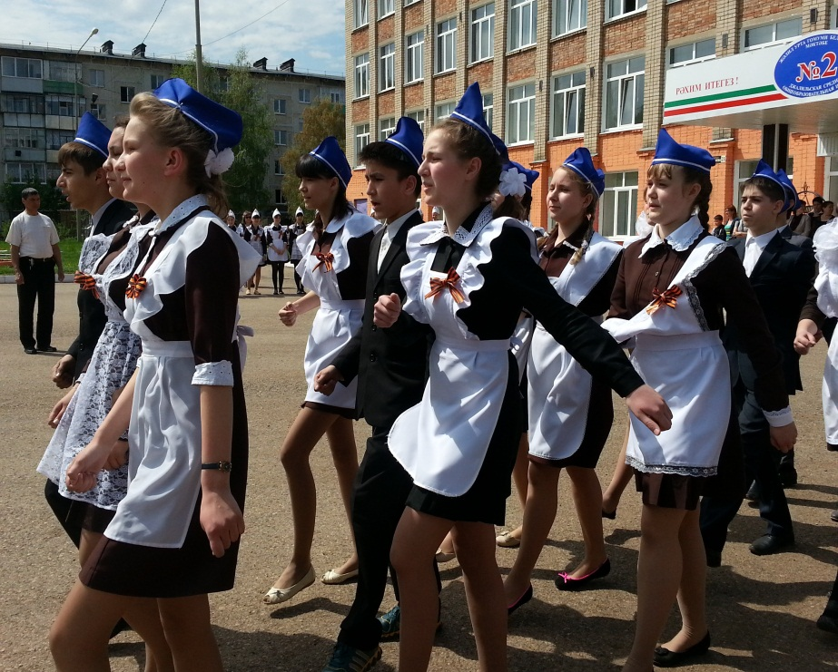
Краеведение «Отечечтво»

Slide 10
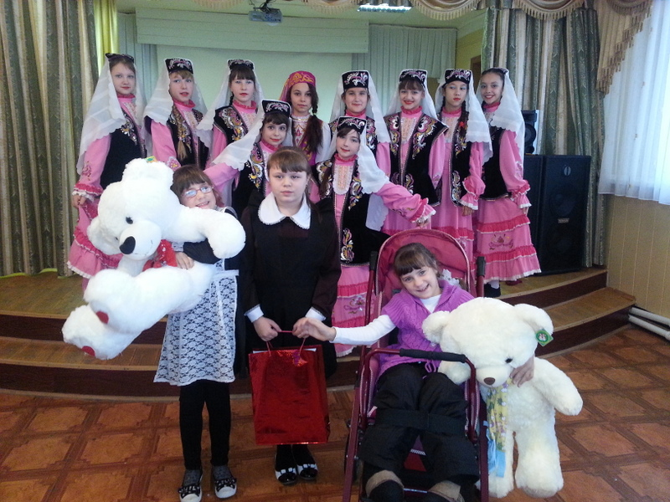
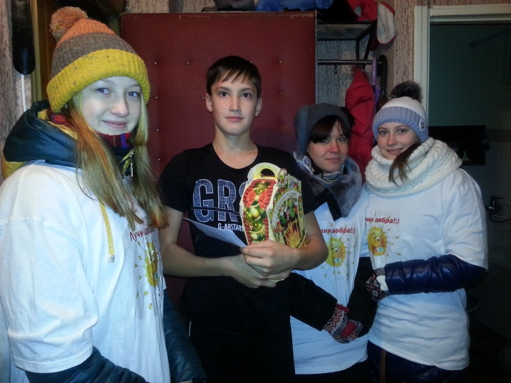
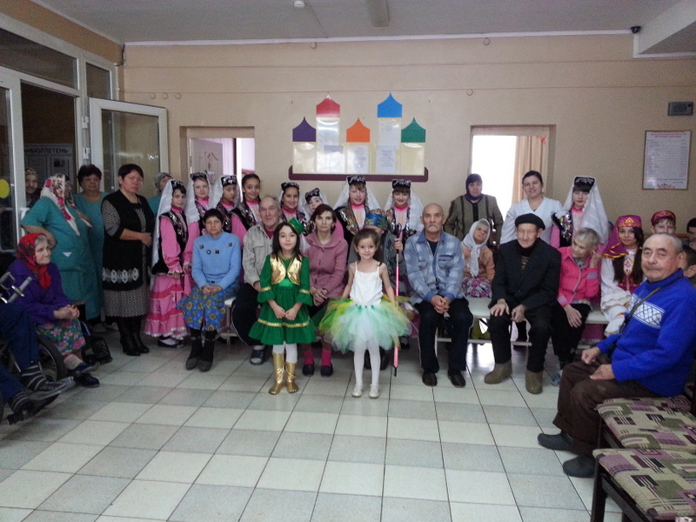
Милосердие «Доброе сердце»

Slide 11
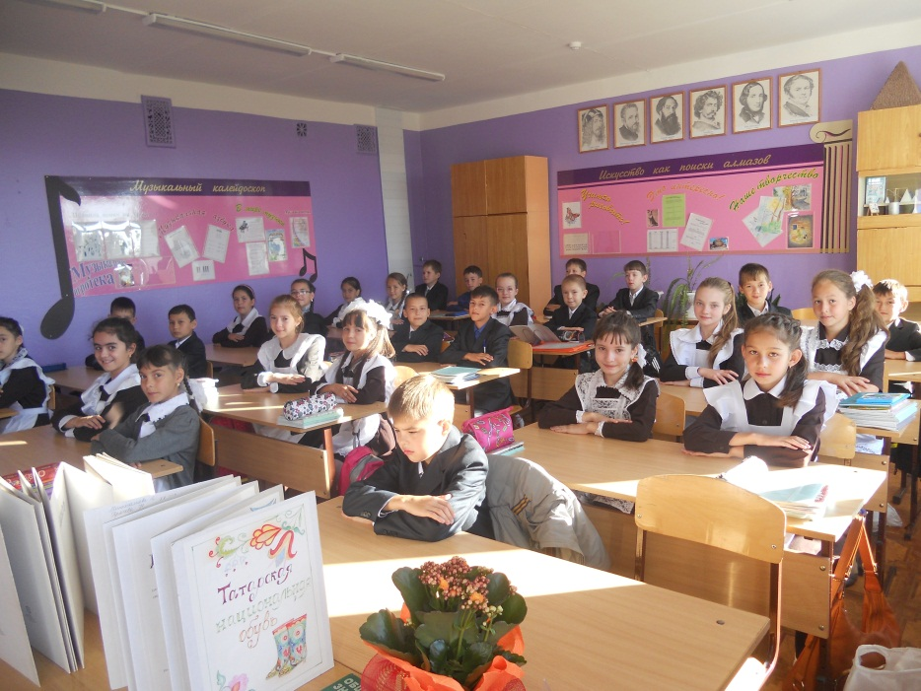
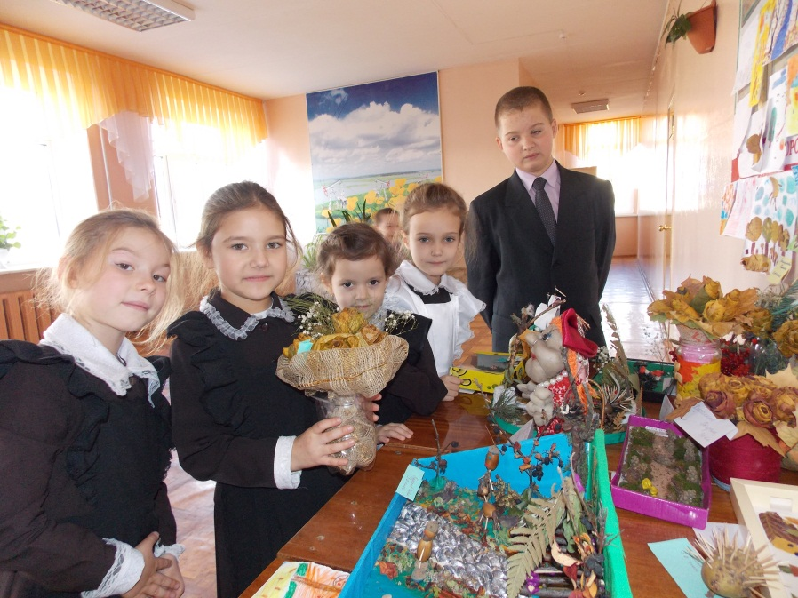
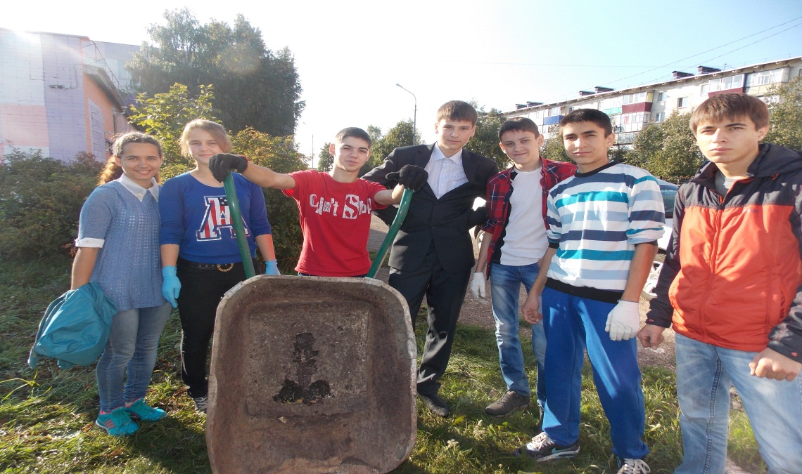
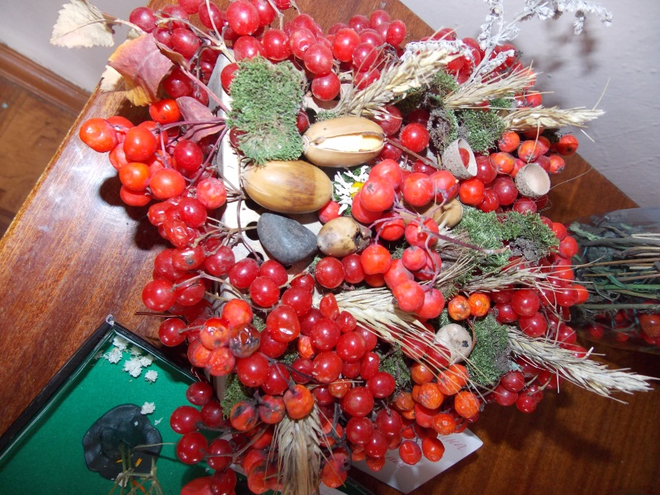
Экология «Зеленый мир»

Slide 12
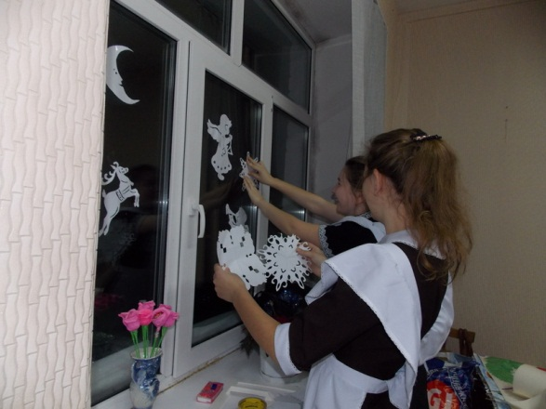
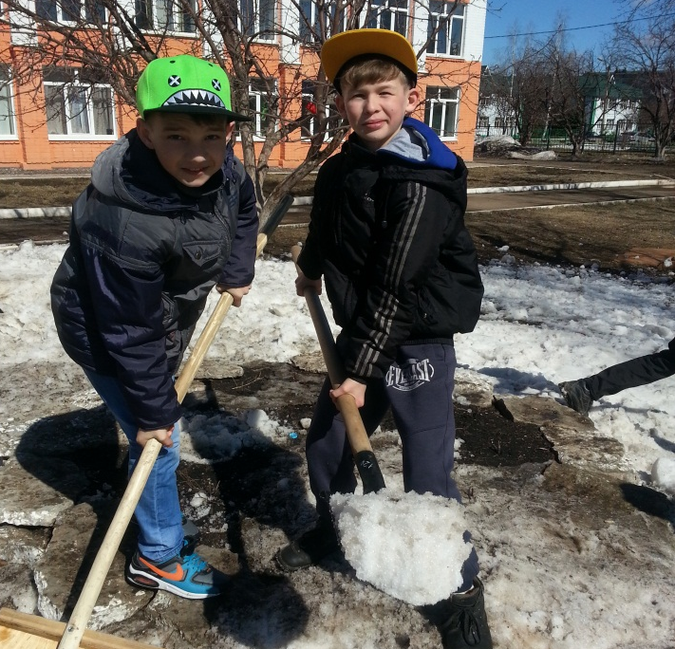
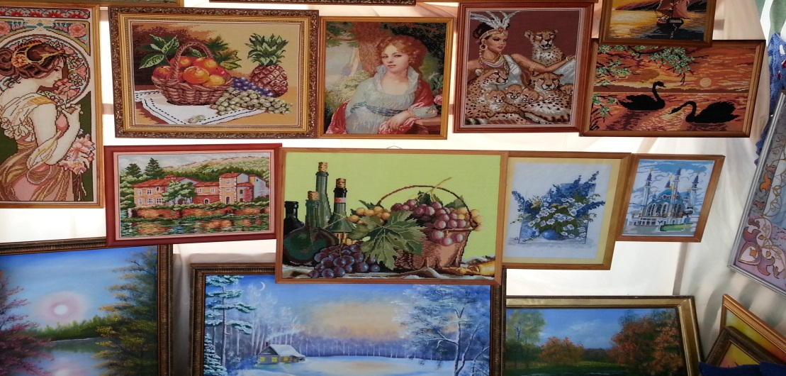
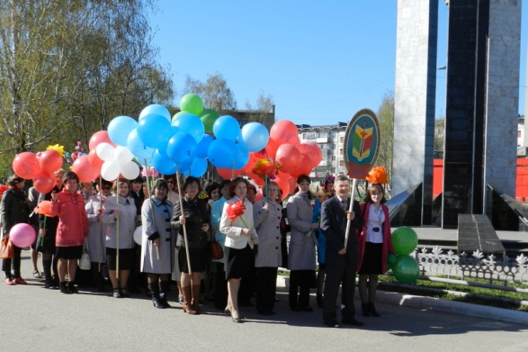
Труд «Делу время»

Slide 13
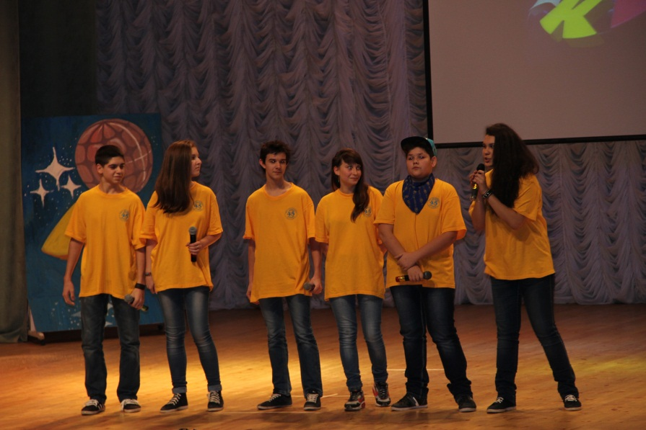
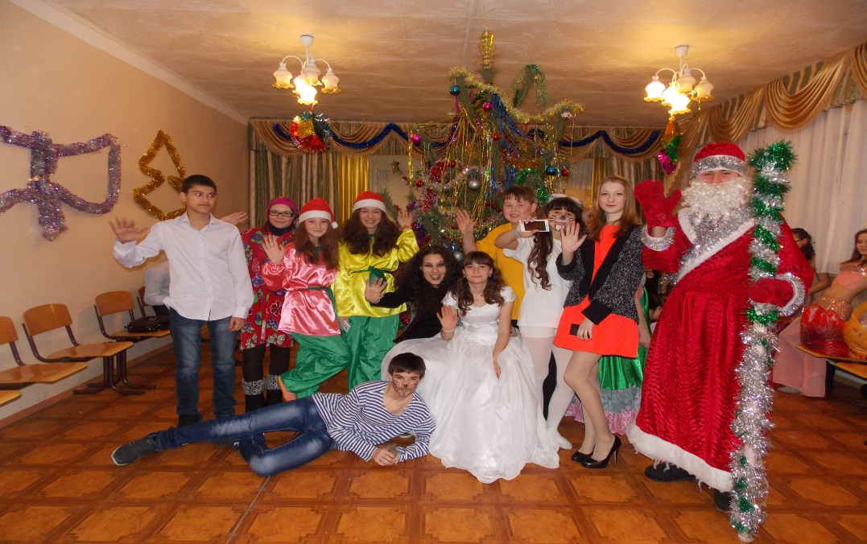
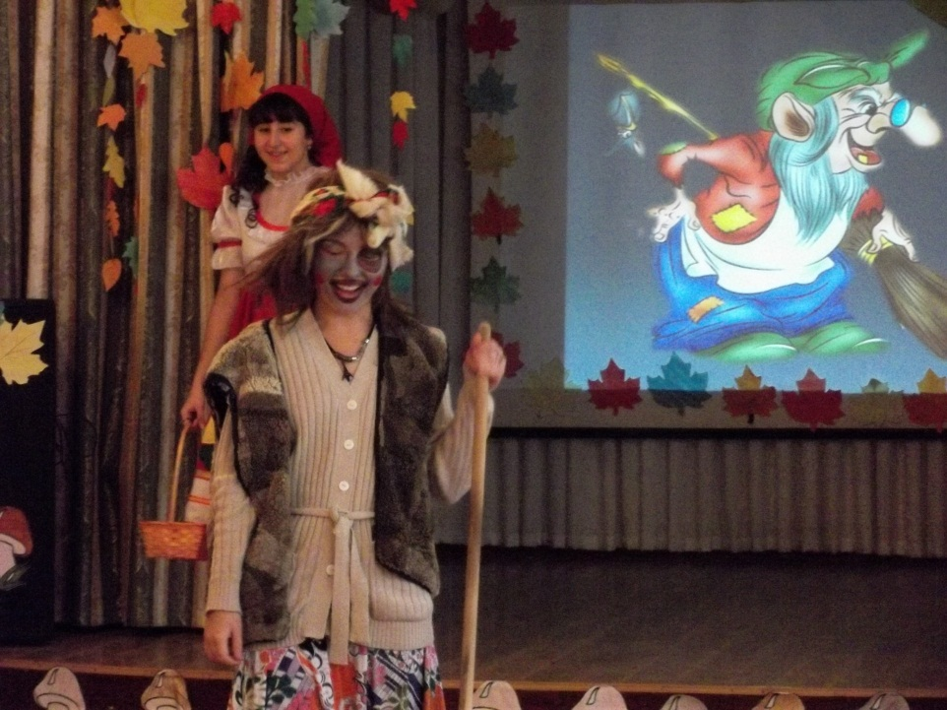
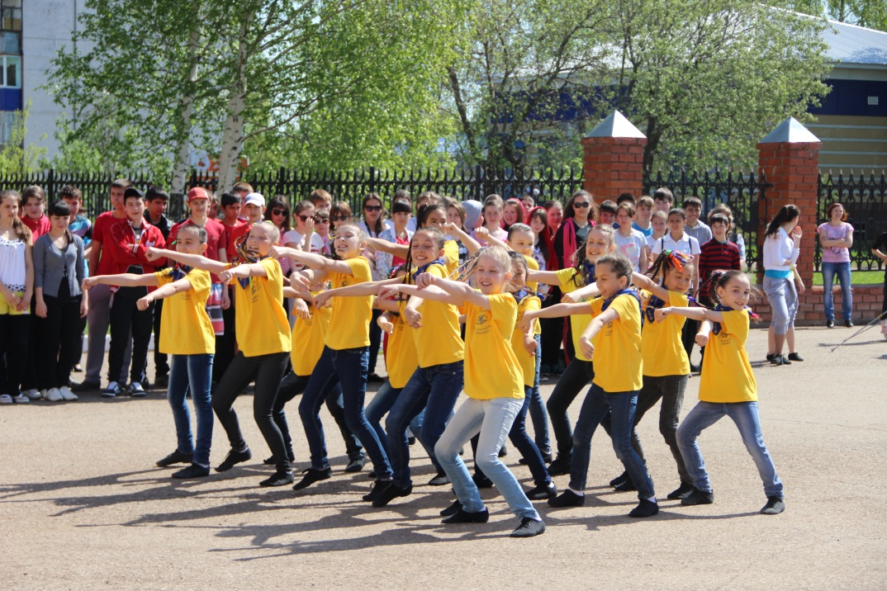
Досуг «Шире круг»

Slide 14
План заседаний парламента
Сентябь:
I.
Анализ работы парламента за предыдущий учебный год.
Утверждение плана работы парламента на новый учебный год.
Распределение шефства по классам.
Об организации работы парламента.
II.
Формирование о выполнении предыдущих решений.
О подготовке к празднику, посвященного Дню учителя.
О работе над "Правилами учащихся".
О конкурсе "Самый классный класс".
Проведение выборов президента парламента школы.
Октябрь:
I.
Информирование о выполнении предыдущих решений.
Отчет отдела правопорядка о результатах рейда "Внешний вид учащихся".
О плане проведения осенних каникул.
II.
Информирование о выполнении предыдущих решений.
О подготовке к празднику "Осенний бал".
О ходе подготовки классов к зимнему периоду.
Отчет отдела науки и образования об успеваемости учащихся.

Slide 15
Ноябрь:
I.
Информирование о выполнении предыдущих решений.
Отчет отдела правопорядка о качестве дежурства по школе.
О подготовке к конкурсу команд КВН «По дорогам сказок».
Анализ праздника "Осенний бал".
II.
Информирование о выполнении предыдущих решений.
Отчет лекторской группы о проведенной работе над "Правилами для учащихся" и о проведении Дня Матери.
Об организации работы по ремонту наглядных пособий и книг в школьной библиотеке.
Декабрь:
I.
Подведение итогов трудовой деятельности за полугодие. Отчет отдела труда и заботы.
Обсуждение плана зимних каникул.
Отчет информационного отдела о проделанной работе.
II.
Подведение итогов "Самый классный класс" за полугодие.
О подготовке и проведению интеллектуального марафона.
О проведении новогодних праздников.
О работе мастерской Деда Мороза

Slide 16
Январь:
I.
Информирование о выполнении предыдущих решений.
Отчет отдела здравоохранения и спорта о проделанной работе. Результаты спортивных соревнований.
О подготовке к вечеру встречи с выпускниками.
II.
Информирование о выполнении предыдущих решений.
О ходе интеллектуального марафона.
Отчет отдела культуры и досуга о проведенной работе.
О выполнении требований внутреннего распорядка.
Февраль:
I.
Информирование о выполнении предыдущих решений.
О личных достижениях учащихся школы.
О подготовки акции "Подарок ветеранам".
О подготовке к "Рыцарскому турниру" и смотру строевой песни.
О подготовке к военно-патриотическому конкурсу «Есть стать в строй».
II.
Информирование о выполнении предыдущих решений.
Обсуждение плана зимних каникул.
О подготовке к КВН "Мы за здоровый образ жизни".
Отчет информационного отдела о проделанной работе и выпуске школьной газеты "Тамчы".
Март:
I.
Информирование о выполнении предыдущих решений.
О подготовке к празднику "Навруз".
Отчет отдела труда и заботы о подготовке к операции "Жилье птицам".

Slide 17
II.
Информирование о выполнении предыдущих решений.
О проведении международного женского Дня 8 Марта и конкурса "А ну-ка, девушки".
Отчета отдела правопорядка о результатах рейда "Внешний вид учащихся".
Апрель:
I.
Информирование о выполнении предыдущих работ.
О проведении месячника здоровья.
Празднование Дня космонавтики.
О проведении акции «Мин татарча сойлэшэм».
II.
Информирование о выполнении предыдущих работ.
Отчет отдела культуры и досуга о проведении конкурса "Звенящая капель".
О проведении праздника «Чак – чак байраме».
Май:
I.
Информирование о выполнении предыдущих работ.
Встреча с ветеранами ВОВ. Отчет о проведении акции «Живи Ветеран».
Отчет об участии в параде к 9 Мая.
Праздничный концерт к 70-летию Победы.
II.
Анализ работы отделов за год и предстоящие задачи на новый учебный год.
Отчет о подготовке к летним каникулам. Летняя практика.

